Slide 1


简餐
From oak
展示：于旭东

Slide 2

CONTENT
01
成员介绍
03
项目创意
02
版本控制
04
项目展示

Slide 3

01
成员介绍

Slide 4
成员介绍
于旭东（项目经理，UI设计师，测试工程师）
丁旭楠（开发工程师，UI设计师，测试工程师）
李文韬（开发工程师，UI设计师，测试工程师）
郜云飞（开发工程师，测试工程师）
田莹（开发工程师，UI设计师，测试工程师）
肖志强（开发工程师，测试工程师）

Slide 5
02
项目创意

Slide 6

项目创意
对现有同类型App的分析
本项目的创意点

Slide 7
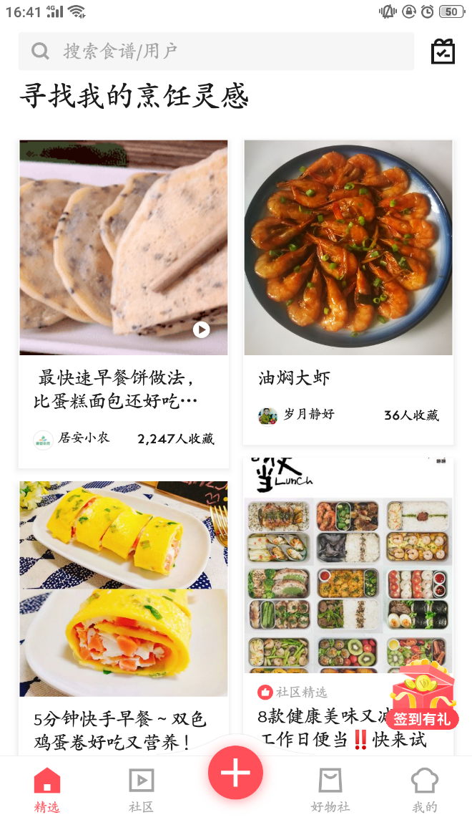
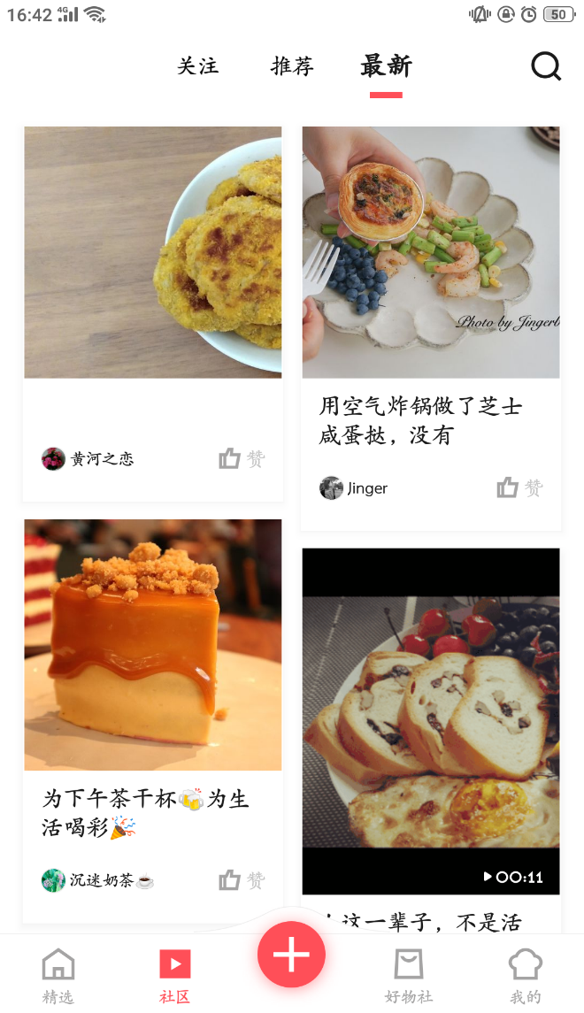
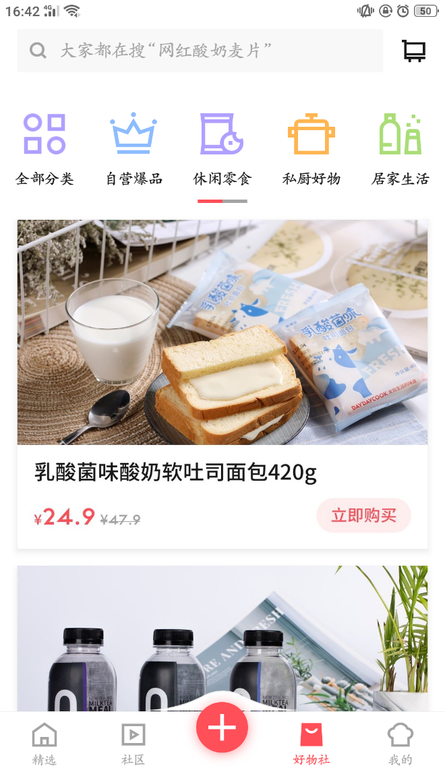
项目创意
对现有同类型App的分析
功能
内容

Slide 8
项目创意
本项目创意点
内容推荐
发送消息
菜品分类
关注与收藏
动态的上传与下载
个人设置

Slide 9
03
项目迭代

Slide 10

项目创意
项目简介
简餐App是一款分享食物制作方法，给上班族提供简单方便的料理教学，使用户学到更到快捷的食物制作方法

Slide 11
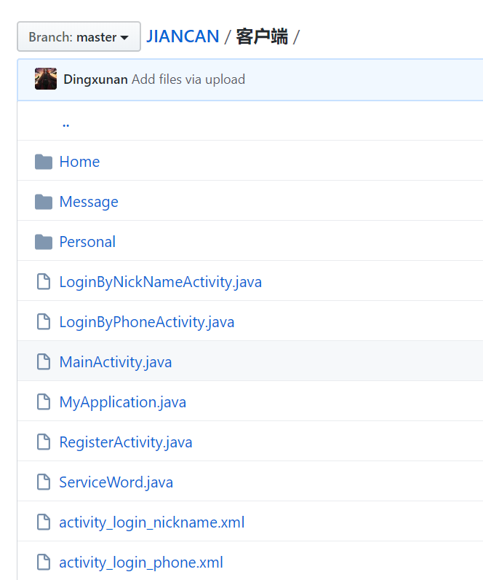
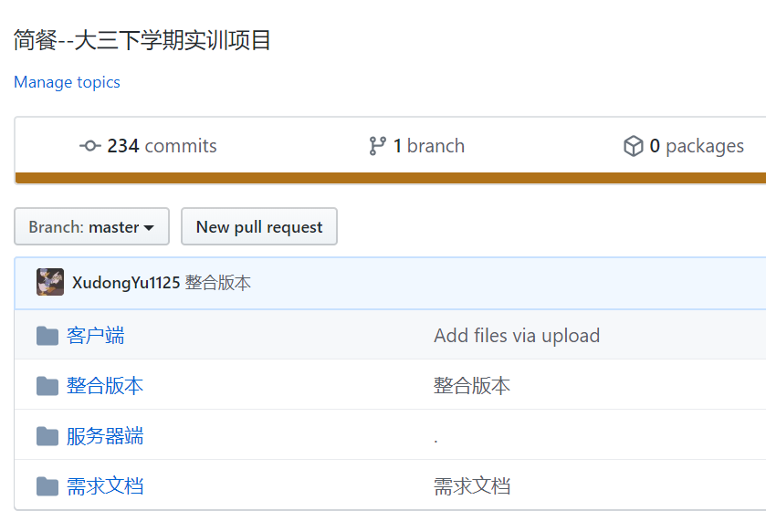
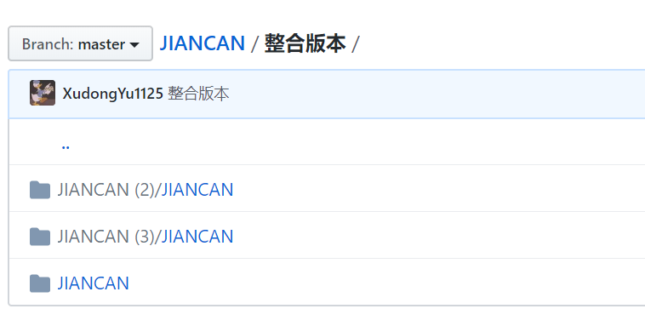
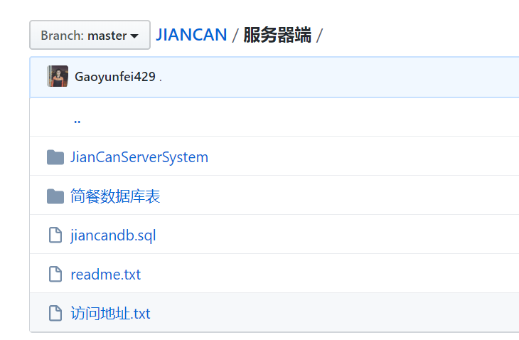
项目迭代

Slide 12
04
项目展示

